Slide 1
技术分析篇（一）
前言:
价格反映一切,想提高交易的操作水平,学习技术分析就是一个最好、最快的渠道.由简单到复杂渐进式学习,能快速帮助理解及应用.
目录:
一.K线与K线组合
二.趋势与支持和压力的应用
三.常用指标应用
四.主要整理形态
五.主要反转形态

Slide 2
行内术语
渣(简写B)表示买入,看涨,也是股市说法的多方;
沽(简写S)表示卖出,看跌,也是股市说法的空方;
平仓(简写L)表示结算,完成一次交易；
建仓=入市；离场=平仓；
重仓=多单；轻仓=小单；
突破=入市机会；观望=等待入市机会。

Slide 3
K线图的应用
K线图有不同时间的图表,注意:一分钟图表里的一条K线代表的是一分钟内交易的记录;5分钟图表里的一条K线代表是5分钟内交易的记录;10分钟\15\30\60\120\240\480\日线\周线\月线\季线与年线,选择什么时间图表一条K线代表的就是什么时间内交易的记录.
而一般做短线交易的操盘手都会喜欢选择时间较小的K线图表作为分析图应用.

Slide 4
一. K线
K线记录的是市场的力量,而市场只有三种情况:沽方力量大;渣方力量大;渣沽力量均衡.
K线分阴线与阳线:由开盘价、收盘价、最高价与最低价构成.
最高价 最高价
上影线
开盘价 收盘价
波幅 实体 波幅
收盘价 开盘价
下影线
最低价 最低价
阳烛：开盘价低于收盘价； 阴烛：开盘价高于收盘价；
实体：开盘价与收盘价之间； 波幅：最高价与最低价之间。
上影：实体顶点与最高价间； 下影：实体底点与最低价之间；
阴
线
阳
线

Slide 5
K线分类
1.光头光脚K线:
阳线表示开盘价与最低价相同，收盘价与最高价相同;阴线反之，实体较长,阳线表示渣方力量大; 阴线表示沽方力量大。

Slide 6
K线分类
2.带上、下影的K线
表示上有压力下有支持, 上影较长压力较大;下影较长,支持较大；阴线实体较长,沽方力量较大;阳线实体较长,渣方力量较大.

Slide 7
K线分类
3.带上影K线
表示渣方在上升途中遇到了压力，上影和实体的比例可以反映渣方遇阻的程度:上影较长压力较大;阴线实体较长,沽方力量较强;阳线实体较长,渣方力量较强.

Slide 8
K线分类
4.带下影K线
表示沽方在下跌途中得到了支持，下影和实体的比例可以反映沽方得到支持的程度:下影较长支持较大;阴线实体较长,沽方力量较强;阳线实体较长,渣方力量较强.

Slide 9
K线分类
5.十字线:
表示开盘价和收盘价相同，渣沽力量暂处于平衡。十字星有很多变形形态，开盘价和收盘价可略有差异（中间可略带小实体）。上影较长压力较大；下影较长支持较大。
6.一字线:
表示开盘价、收盘价、最高价与最低价处于同一价位。通常只在一分种图里出现

Slide 10
K线分类
7.T字线:
表示开盘价和收盘价相同，下影较长支持较大。
8.倒T字线:
表示开盘价与收盘价相同，上影较长压力较大。

Slide 11
K线组合
K线组合的应用分为上涨行中出现与下跌行情中出现.简单理解K线组合的出现,往往行情会出现反转,K线组合出现在趋势的顶部或底部时一般较可信.
在单边趋势的中途K线组合的出现不一定可信,所以应用K线组合时应留意当时趋势发展.

Slide 12
出现K线组合预示后市可能会出现反转
分为两种行情:
一.上涨行情中出现:
1.黄昏之星
2.止升锤
3.穿头破脚1
4.吊颈
5.身怀六甲1
6.十字胎1
7.平顶
二.下跌行情中出现:
1.早晨之星
2.止跌锤
3.穿头破脚2
4.平底
5.身怀六甲2
6.十字胎2

Slide 13
在上涨行情中出现:
1.黄昏之星：由三条K线组成，前阳烛、中十字星、
后阴烛（十字星可带小实体）

Slide 14
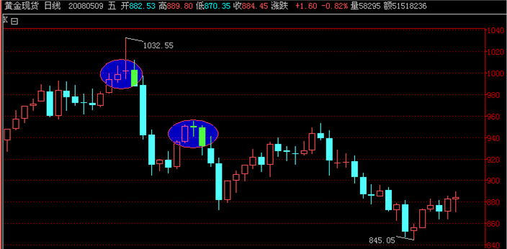
黄昏之星示意图:

Slide 15
2.止升锤：小实体带有较长上影线（可阴线或阳线）可有小下影线
.

Slide 16
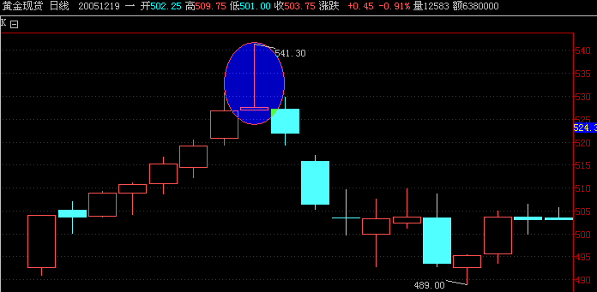
止升锤示意图:

Slide 17
3.穿头破脚1：由两条K线组成，前阳线后阴线，后包前（不包上、下影线）

Slide 18
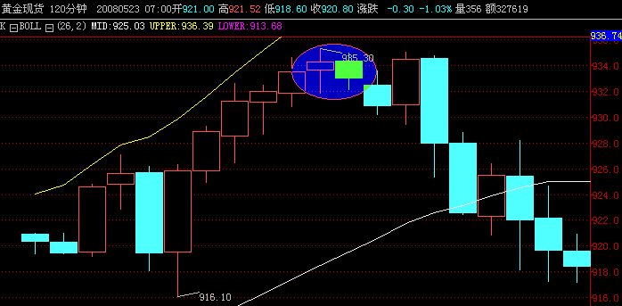
穿头破脚1示意图:

Slide 19
4.吊颈：小实体带有较长下影线的K线（可阴线或阳线）
吊颈可带有小上影,或没有小上影.

Slide 20
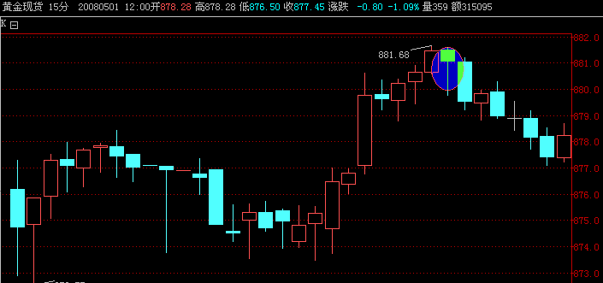
吊颈示意图:

Slide 21
5.身怀六甲1：由两条K线组成，前阳线后阴线，前包后（不包上、下影线）

Slide 22
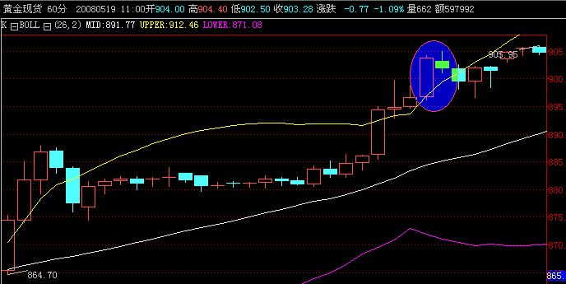
身怀六甲1示意图:

Slide 23
6.十字胎1：由两条K线组成，前阳线后十字星，前包后十字星（不包上、下影线）

Slide 24
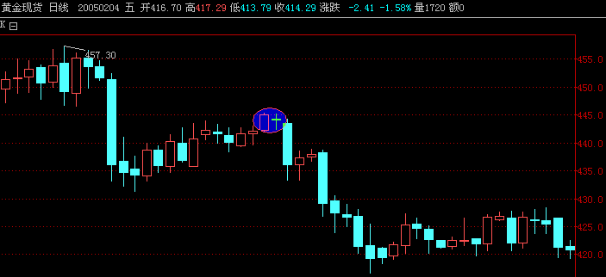
十字胎1示意图:

Slide 25
7.平顶：由两条以上K线组成，且最高价处于同一价位
.
平顶可以是两条或两条以上K线组成.

Slide 26
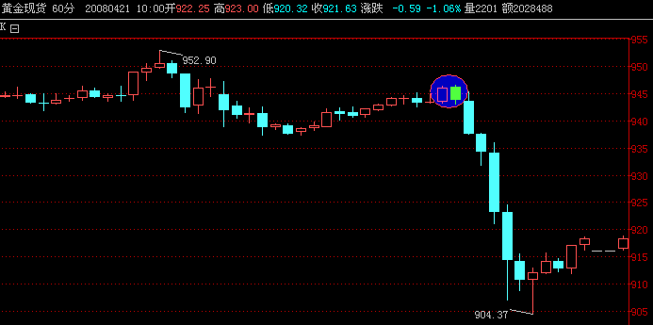
平顶示意图:

Slide 27
在下跌行情中出现:
1.早晨之星：由三条K线组成，前阴线、中十字星、后阳线（十字星可带小实体）

Slide 28
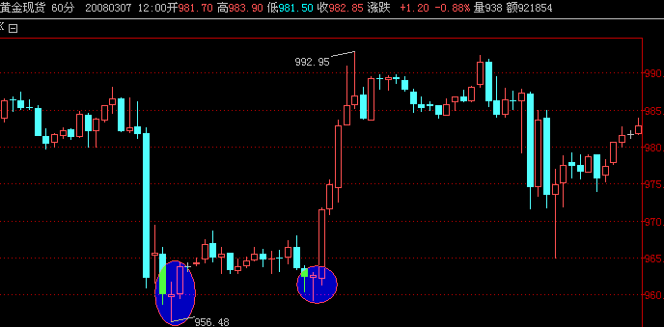
早晨之星示意图:

Slide 29
2.止跌锤：小实体带有较长下影线的K线（可阴线或阳线）
止跌锤可带有小上影

Slide 30
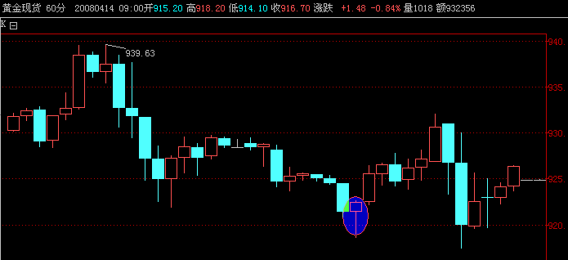
止跌锤示意图:

Slide 31
3.穿头破脚2：由两条K线组成，前阴线后阳线，后包前（不包上、下影线）

Slide 32
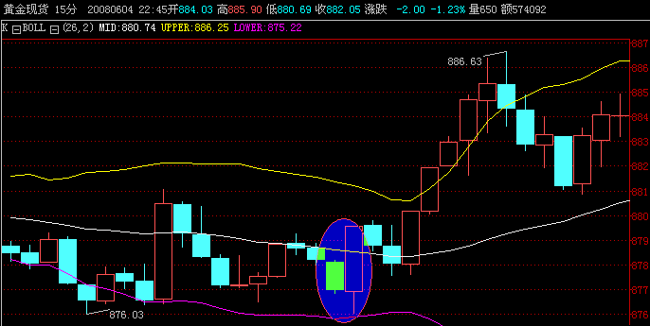
穿头破脚2示意图:

Slide 33
4.平底：由两条以上K线组成，且最低价处于同一价位。可以是多条组成。

Slide 34
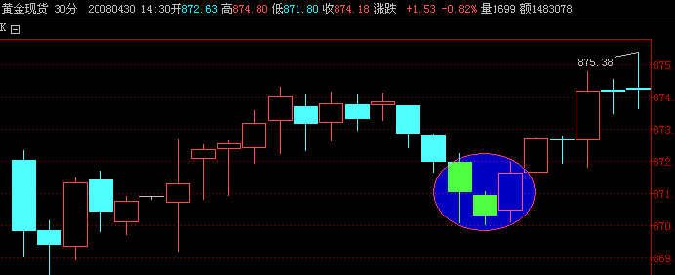
平底示意图:

Slide 35
5.身怀六甲2：由两条K线组成，前阴线后阳线，前包后（不包上、下影线）

Slide 36
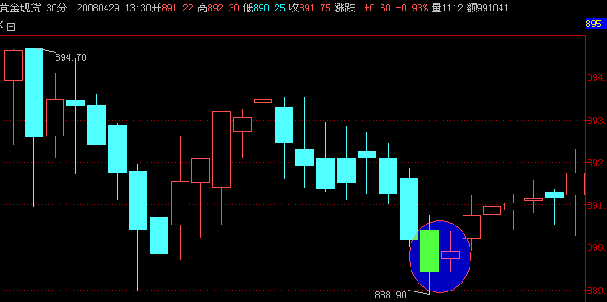
身怀六甲2示意图:

Slide 37
6.十字胎2：由两条K线组成，前阴线后十字星，前包后十字星（不包上、下影线）

Slide 38
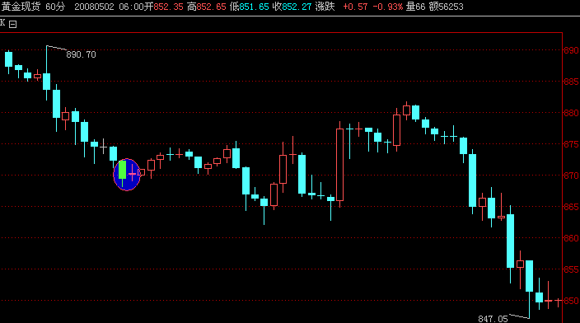
十字胎2示意图:

Slide 39
K线组合出现时的交易技巧：
在上涨行情中，出现组合时把握接近高位入沽单，以K线组合的最高价作为止损或控制在可接受的亏损范围内；在下跌时形成底部或分析当时的趋势设定输小赚多的比例设置止赚。
在下跌行情中，出现组合时把握接近低位入渣单，以下跌行情的最低位作为止损或控制在可接受亏损范围内，在上涨时形成顶部或分析当时的趋势设定输小赚多的比例设置止赚。
当趋势反转时要及时手动平仓离场。不要让赚钱变输钱才来后悔。
紧记做交易只要不触动止损单，赚多少钱离场是靠操盘手当机立断。

Slide 40
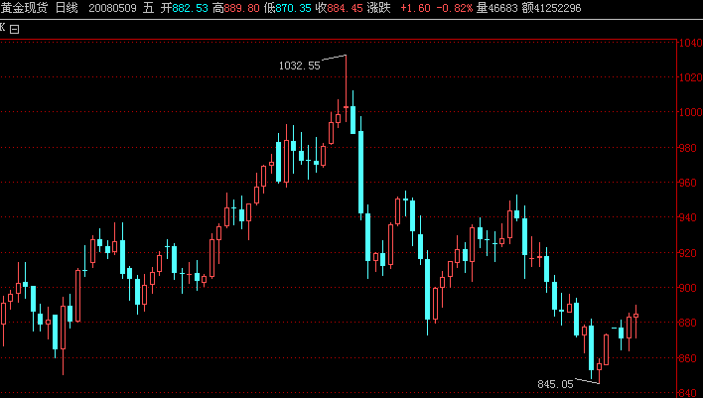
总结一下你所学的K线组合应用
考考你能否说出是出现什么组合出现反转?
什么位可以下新单？什么位平仓止赚？什么位要止损？

Slide 41
其它常用指标的应用方法
注意：
K线本身是一种分析指标，也是最直接与最快反应走势的指标，价格反映一切，过往交易记录除了K线这种指标还有各种不同的指标。一般做交易时选择1~2种指标配合K线图来分析已足够，所谓花多眼乱，应用指标志在贵精不贵多。只要简单又能帮助分析赚钱就是最好的指标。
叉出现的用途：向下交叉出现叫死叉，是看跌信号；向上交叉出现叫金叉，是看涨信号。

Slide 42
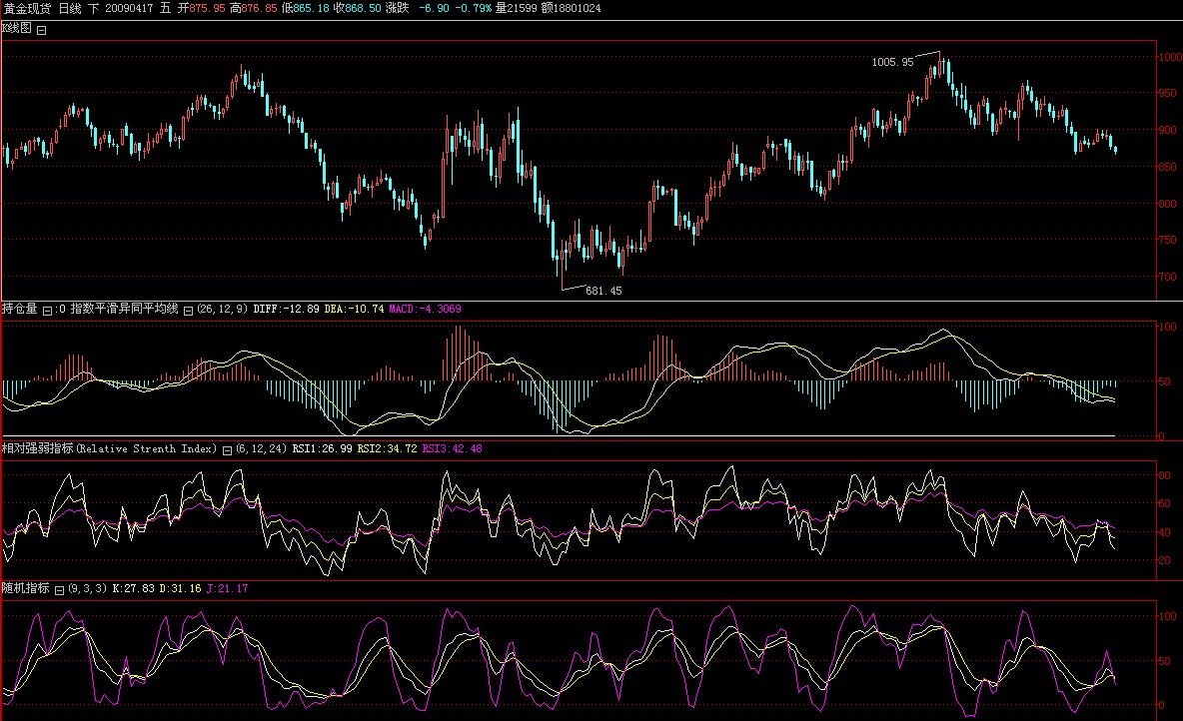
其它常用指标示意图
K线图
MACD图
RSI图
KDJ图

Slide 43
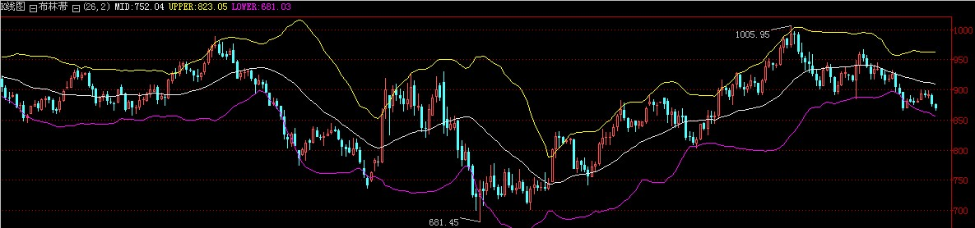
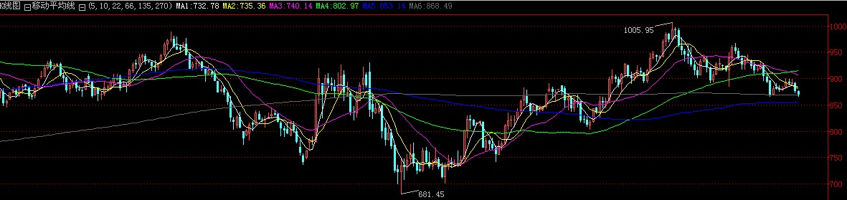
配合K线主图常用的指标
布林带图
移动平均线（MA）

Slide 44
一.移动平均线
移动平均线简称MA，由于绝大多数其它指标的原理也借用了MA的理念，所以MA是重要的技术分析应用指标。
计算方法：是指N日收盘价总和除N日得出的平均值，从而形成一条弯弯曲曲的MA。MA可以单条应用也可以两条或多条一起应用。参数越小的MA反应越敏锐，参数越大的MA可信性越高。
使用方法：参数5~10MA适合短线投资；20、30MA为4个周的大致月线,适合中线投资；60、75MA为12个周、15个周(相当于季线)适合长线投资。
（单条应用）
1。价格从MA下方突破向上是看涨信号；反之则是看跌信号
2．单条MA很清晰的告诉我们它发展的方向。当MA向下发展时看跌。反之则看涨。
（多条应用）
3。当快速MA向上突破慢速MA时是看涨信号；反之则是看跌信号。比如5日均线向上突破10日均线，已形成向上趋势； 5日均线又向上涨突破20日均线。。。。。。说明多个组合的MA已告诉我们趋势在向哪个方向发展。
4．MA也可理解为显示支持及阻力位的讯息。当价格在MA之上由高位回落并迫近MA时，通常都会有一定支持；同样，当价格在MA之下由低位回升，并接近MA，通常都会遇到阻力。支持或阻力的大小，与MA所取时间的长短成正比。
注意事项：
1．在盘整时MA将失去作用，这时建议参考其它指标。
2．建议先掌握单条MA的应用方法，再全使用多条MA来分析。

Slide 45
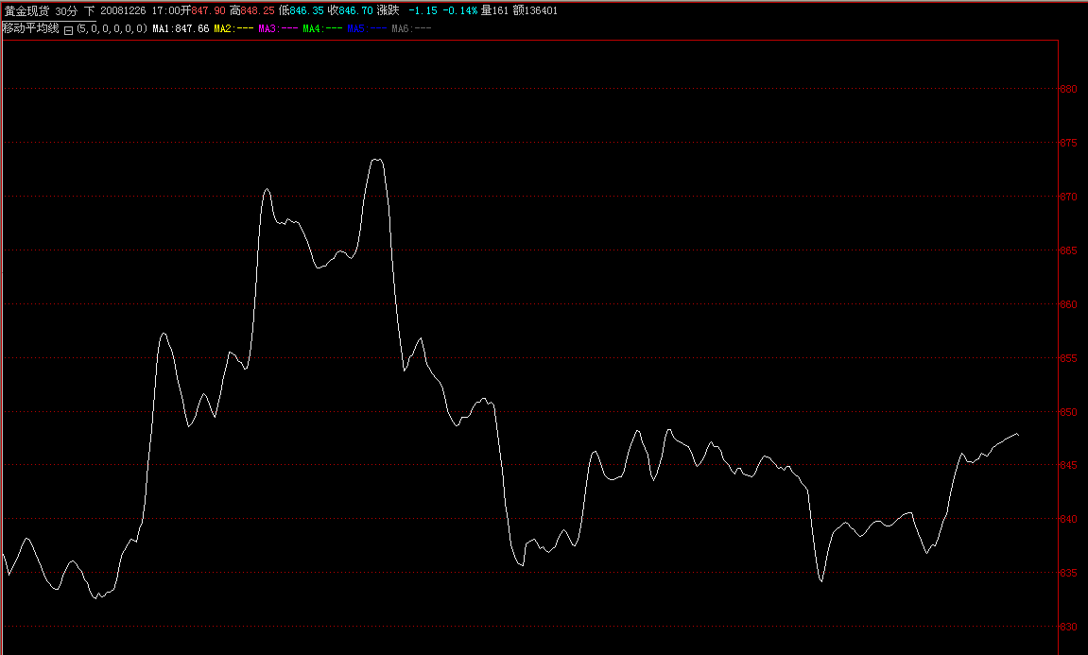
单条MA示意图:
向下发展逢高看跌
在盘整时失去作用
向上发展逢低看涨

Slide 46
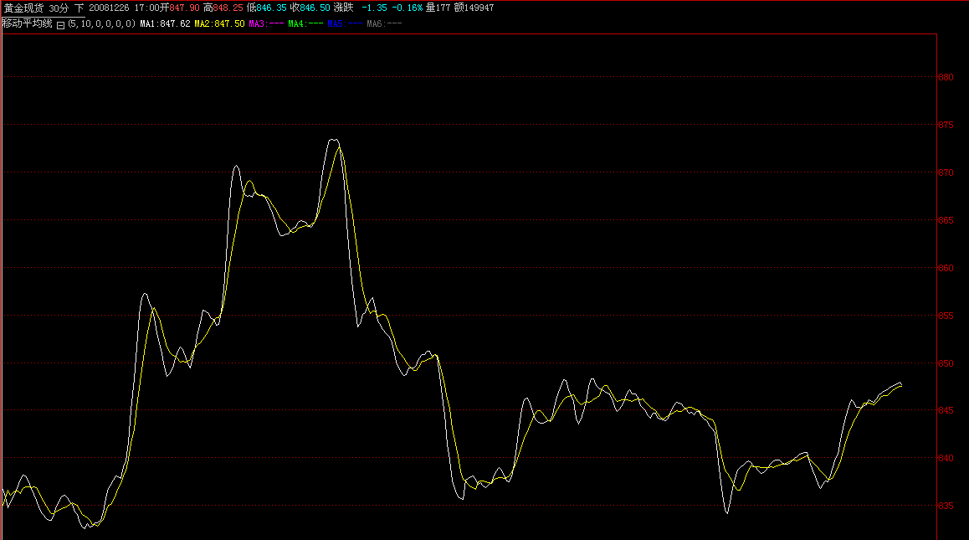
两条移动平均线示意图:
在图中：
白色为5日均线；
黄色为10日均线。
两条均线的应用多加叉的应用。
价格发发平缓失效

Slide 47
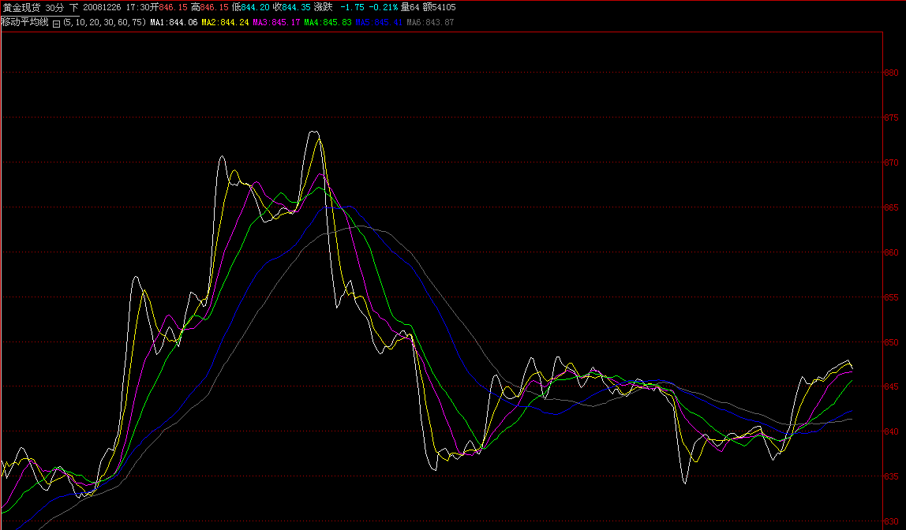
多条MA示意图:
在图中：
1。白色为5日均线；
2。黄色为10日均线。
3。粉红色色为20日均线；
4。绿色为30日均线。
5。蓝色为60日均线；
6。灰色为75日均线。
7。在之前两图中多加：5日均线再
次突破多条均线的应用。
一条一条向下突破MA
价格向下发展
用很短的时间向下突破多条MA
用很短的时间向上突破多条MA
价格急速向上发展

Slide 48
二．布林带（BOLL）
由三条轨线组成：上轨线是一个标准上移偏离量；中间一条叫中轨线，是移动平均线，下轨线是一个标准下移偏离量。
基本解释是价格总是在上下轨之间波动，布林带的宽度是由价格的波动力量决定的，在价格波动剧烈的情况下布林带放宽，而价格波动平缓时则布林带收窄。
注意事项：
（1）布林带收窄后往往会发生剧烈的价格波动。
（2）当价格超出布林带上、下轨范围之外，意味着当前的价格走势要持续。(可追涨或追跌，但要反应很快，特别注意严格止损，注意随时可能出现反转，需要见好就收，及时离场)
（3）价格一般是在上下轨之间波动，如果价格接近上轨或下轨极有可能发生反转。（反转时是看涨或看跌的信号）
（4）布林带收窄时间越长、越细小（建议观望），后市波动越大，（要随时准备好张开时同方向建仓）

Slide 49
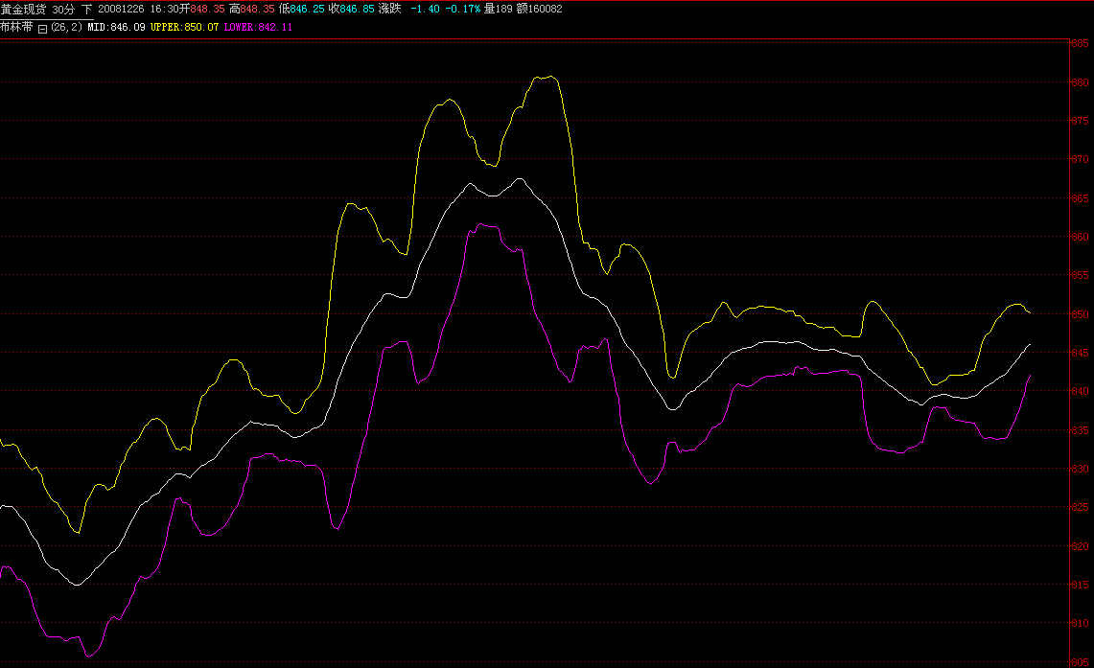
布林带示范图:
在图中:
黄色线是上移偏离量线,即上轨线;
白色线是移动平均线,即是中轨线;
粉红色线是下移偏离量线,即下轨线.
张开价格波动大
建仓的好机会
收窄价格波动平缓
适合观望

Slide 50
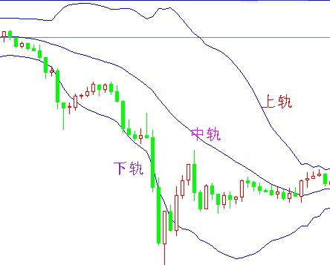
布林带运用

Slide 51
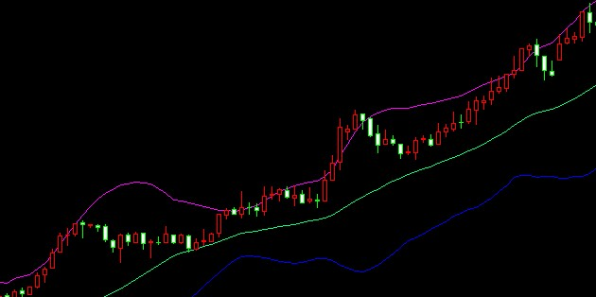
1、上升周期A
价格运行在中、上轨之间
交易策略：逢低点买进,不考虑做空。

Slide 52
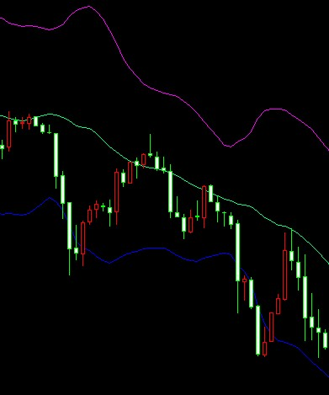
2、下跌周期
价格运行在中、下轨之间
交易策略：逢高点卖出,不考虑买进。

Slide 53
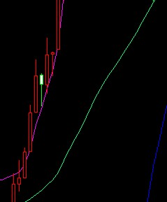
3、快速拉升周期
价格沿布林带上轨运行
交易策略：耐心持有。

Slide 54
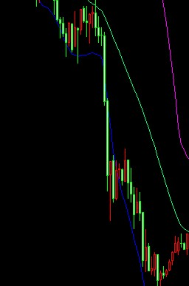
4、快速下跌周期
价格沿布林带下轨运行
交易策略：耐心持有。

Slide 55
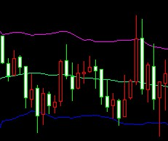
5、快速下跌周期
价格在布林带中轨区域
交易策略：空仓观望。

Slide 56
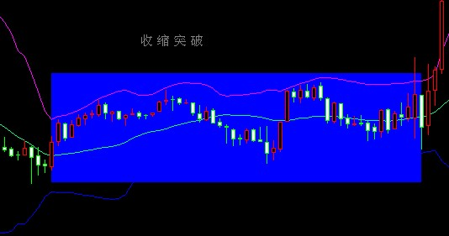
6、快速下跌周期
布林通道的缩口状态
交易策略：空仓观望。

Slide 57
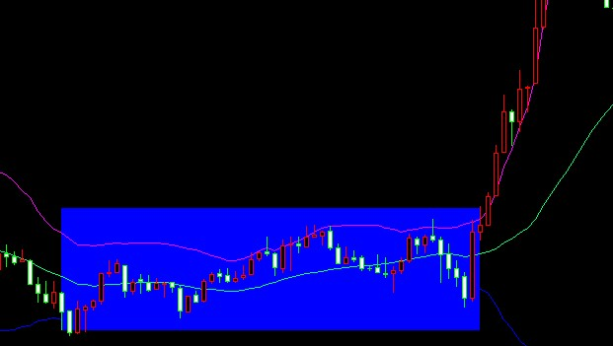
7、延续周期
布林通道缩口后扩张
交易策略：顺势建仓或者加仓。

Slide 58
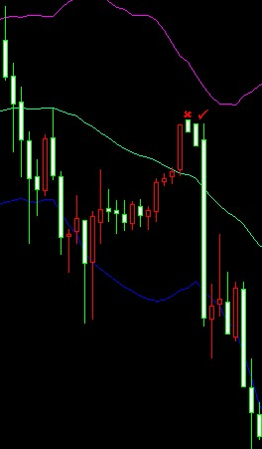
布林带趋势判断八种方法

Slide 59
三。相对强弱指数（RSI）
RS=N日内收盘价上涨幅之和；N日内收盘价下跌幅之和。是一种快速指标，主要是用来衡量行情走势的强弱、超买还是超卖。不过要注意，超买和超卖只是给我们一个警觉，并不代表行情会立刻反转。RSI较适合短线投资。应用时必需判断与操作反应都要快。
注意事项：
RSI在0~100之间波动。
RSI大于80时表示价格已经出现超买现象，价格离顶部不远，价格随时会下跌。（反转时是看跌信号）
RSI小于20时表示价格已经出现超卖现象，价格离底部不远，价格随时会上涨。（反转时是看涨信号）
RSI在50一线时，表示买卖双方力量均衡状态（适合观望，等待突破后建仓）。
RSI大于50时，表示多方力量大于空方力量，后市看涨；RSI小于50时，表示空方力量大于多方力量，后市看跌。RSI超出80或小于20时，会有迟钝现象，这时建议参考其它指标分析。
背离的应用：
顶背离：价格创新高RSI也创新高，表示后市继续看涨（看涨信号）；而价格创新高而RSI未创新高，提前显示一顶比一顶低时，表示价格极有可能向下反转，称之为顶背离。（看跌信号）
底背离：价格创新底RSI也创新低，表示后市继续看跌（追跌信号）；而价格创新低而RSI未创新低，提前显示一底比一底高时，表示价格极有可能向上反转，称之为底背离。（看涨信号）

Slide 60
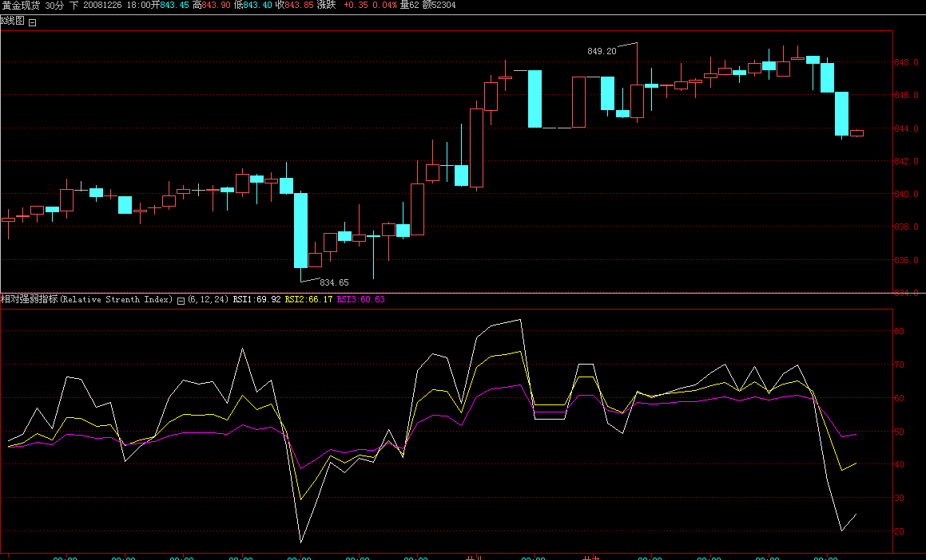
相对强弱指数（RSI）示意图：
价格创新高
等待高位卖出
读图方法：
1。读取白线RSI的数值；
2。可单条应用；也可多条应用，
3。其应用方法与MA的大致相同。
价格创新高
等待低位买入
RSI也创新高
RSI没有创新高
形成死叉卖出
在图中：
1。白线为6日RSI；
2。黄线为12日RSI；
3。粉红线为24日RSI。
形成金叉买入

Slide 61
四。指数平滑异同平均线（MACD）
MACD由一条快速线、一条慢速线与平滑处理技术构成。（平滑处理技术以0线区分，在0线上方为多方市场；在0线下方为空方市场）。
基本原理是借用快速线与慢速线分离、聚合的征兆功能，加上双重平滑处理，判别大势的位置和看涨、看跌的时机。因为MACD反应慢所以比较可信，适合中线、长线投资。
使用方法：
1．快速线与慢速线在0线之上属多方市场；反之属空方市场；当快慢速线形成底部向上发展时，以看涨为主；当快慢速线形成顶部向下发展时，以看跌为主。
2．快速与慢速线发生背离时意味价格可能会发生反转。
3．快速线向上穿越慢速线形成金叉，后市看涨；反之形成死叉，后市看跌。
4．如果快速线在0之下连续二次向上突破慢速线，表示价格可能即将向上反转；
5。如果快速线在0之上连续二次向下突破慢速线，表示价格可能即将向下反转。

Slide 62
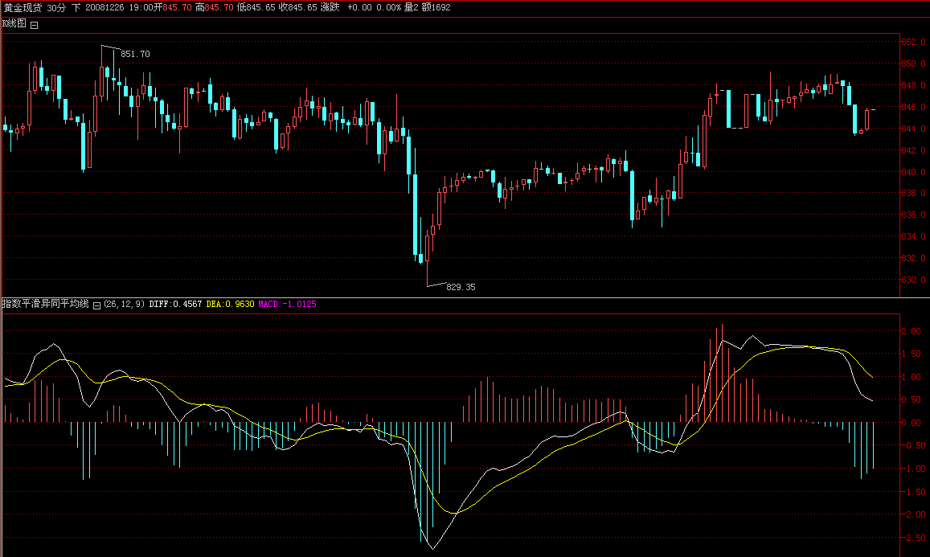
指数平滑异同平均线（MACD）示意图：
MACD同样可应用
顶背离的原理
快速线向下发展，逢高看跌。
在图中：1。白线为快速线，2。黄线为慢速线；
3。红蓝线组成平滑处理技术。
快慢线向上发展，逢低看涨。

Slide 63
五。随机指标
随机指标简称KDJ, 在计算过程中研究最高价、最低价与收盘价之间的关系，反映价格的强弱和超买超卖的现象.在预测方面比RSI更敏感。
KDJ由K%、D%和J%三条线构成，分别判断价格的走势。
使用方法：
D值在70以上为超买现象；30以下为超卖现象；
K上穿D形成金叉看涨信号；K下穿D形成死叉看跌信号；
J值90以上为超买现象；10以下为超卖现象；
背离的现象较可信；对于长期单边发展可信性不高。
KD在50一线准确性不高。

Slide 64
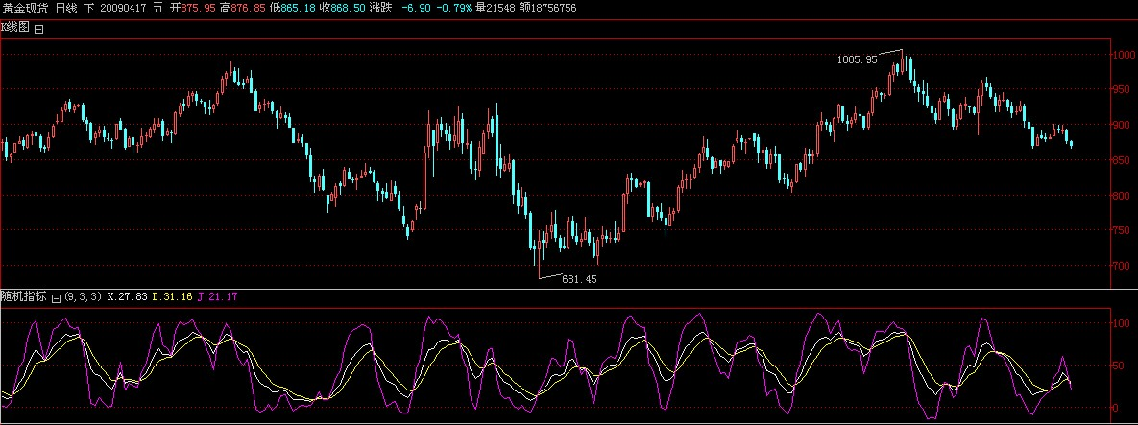
随机指标（KDJ）示意图：
底背离出现
后市把握低位看涨
顶背离出现
后市把握高位看跌
白线为K；黄线为D；粉红线为J线；KD形成死叉看跌；形成金叉看涨；

Slide 65
趋势篇
趋势、支持压力和通道
1。趋势与分类
2。趋势的画法
3。趋势的突破
4。趋势的斜度
5。支持与压力
6。通道的画法与应用

Slide 66
趋 势
趋势是价格的波动方向，也可以理解是市场发展的方向。分为主要趋势、次要趋势和短暂趋势.
主要趋势:是指价格变动的要主方向,是我们必需弄清楚的,了解主要趋势才能做到顺势而为.主要趋势是价格波动的大方向,一般持续的时间比较长.适合长线投资.
次要趋势是在进行主要趋势的过程中出现的调整，我们清楚趋势不会一成不变的直上或直下，总有局部调整的时候，于是形成了次要趋势.适合中线投资。
短暂趋势是在次要趋势中出现的小调整，同样与主要、次要趋势一样会出现调整.适合短线投资。

Slide 67
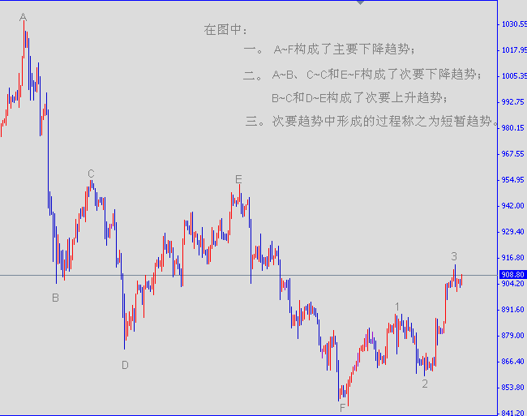
趋势示意图：
在图中：
1。A~F形成了主要趋势；
2。A~B是下降次要趋势、B~C是上升次要趋势~~~
3。次要趋势形成的过程就是短暂趋势。

Slide 68
趋势线的画法与应用
通过绘制趋势线，我们可以预测未来走势的压力和支持水平，并作出相应的操作。
趋势线是用两点连接一条直线，通过第三点验证该直线的有效性，这就构成了一条有效的趋势线。
1.在上升趋势中，将近期两个底点连成一条直线，就得到上升趋势线，通过第三点验证该趋势线的有效性，可以根据这条趋势线进行看涨操作。
2.在下降趋势中，将近期两个顶点连成一条直线，就得到下降趋势线，通过第三点验证该趋势线的有效性，可以根据这条趋势线进行看跌操作。
如下图：

Slide 69
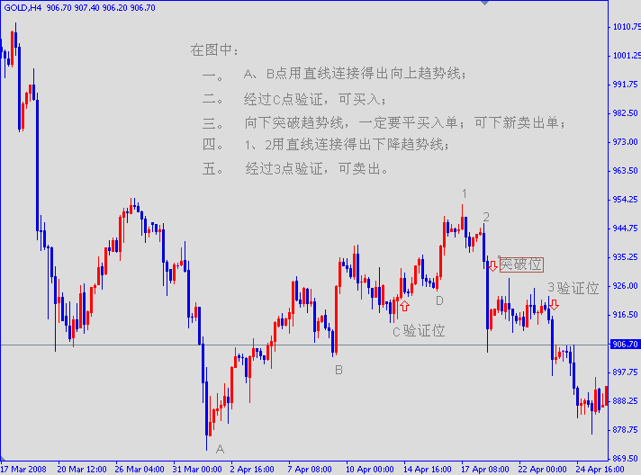
趋势线示意图
在图中：
1。A、B用直线连接画出向上趋势线；
2。经过C验证有效可看涨；
3。向下突破趋势线平仓及反方向看跌；
4。用1、2连接画出向下趋势线；3验证有效看跌；
5。向上突破趋势线平仓及反方向看涨。

Slide 70
趋势线的突破
趋势线被突破，意味着趋势发展的轨迹已经发生了改变（但并不一定是趋势反转），因此，我们需要了结原来的仓位，并对趋势线进行修正，遵循市场发展的轨迹，正确地做到跟着趋势走。
趋势线被突破之后便构成了支持线或压力线。上升趋势线被突破之后，趋势线对后市走势起到了压力作用；下降趋势线被突破之后，趋势线对后市走势起到了支持作用。
趋势线的假性突破：衡量假性突破的标准是：价格穿越趋势线，收盘于趋势线以外,连续两条K线同方向突破可信性更大。

Slide 71
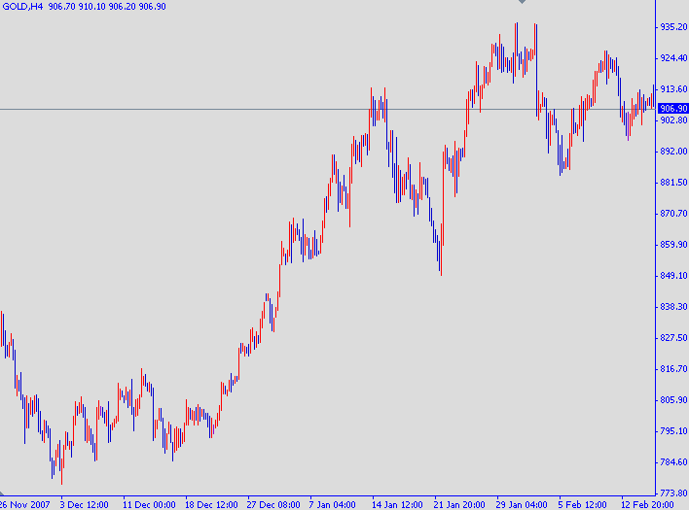
趋势线的突破示意图
有效突破
作为压力作用
突破后成为压力与支持作用
假突破
作为支持作用

Slide 72
趋势线的斜度
趋势线的斜度反映了价格上涨或下跌的速度。一般以45度为正常发展斜度。
斜度过大或过小表示价格的发展速度过快，常常不会维持很长时间。
出现调整
度数过大
正常大约45度

Slide 73
支持与压力
支持与压力位可以是一个价格，也可以是一个区域。
支持：是趋势形成的底，简单理解为价格在一个价位或区域跌不穿向上发展。
压力：是趋势形成的顶，简单理解为价格在一个价位或区域无力上涨而向下发展。
1.价格在压力位和支持位相持的时间越长，测试的次数越多，该压力和支持越重要；
2.价格从压力和支持弹开的距离越大，该压力和支持越重要；
3.支持和压力之间可以相互转换，支持位被突破之后，会对价格构成压力；压力位被突破之后，会对价格构成支持；
4.压力和支持与心理和习惯有关。(心理价位、整数价位)

Slide 74
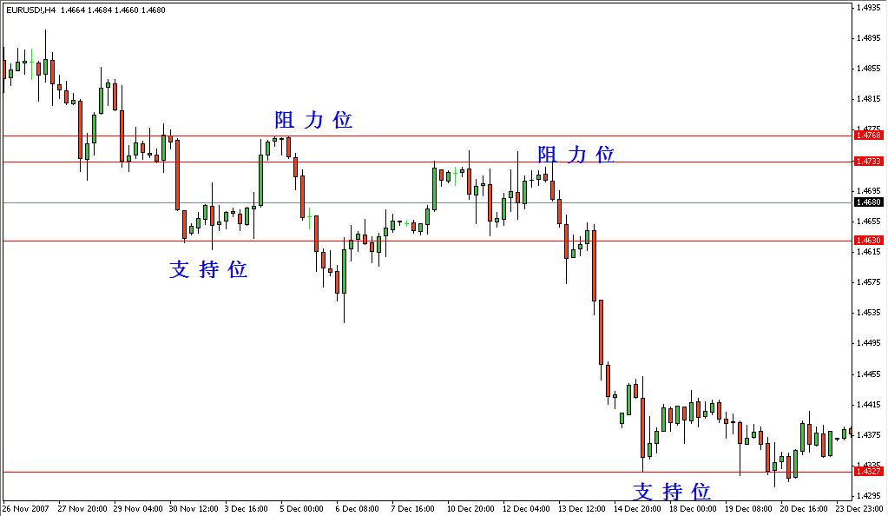
支持与压力示意图一
压力位
压力区域
支持区域
支持测试次数小
所以支持力度不大
支持区域

Slide 75
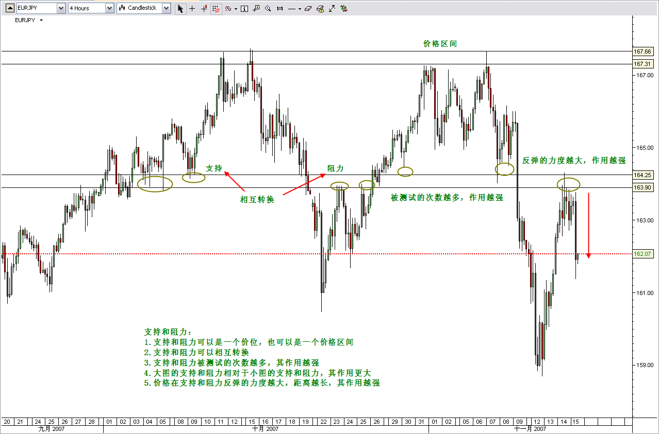
支持与压力示意图二
价格区域
压力
压力位多次测试作用强
价格区域
支持
相互转换
支持位小次测试作用小
在图中:
1.支持和压力可是一个价格;也可是一个价格区域;
2.支持和压力可以相互转换;
3.支持和压力被测试的次数越多,则其作用越强;
4.大图的支持和压力相对于小图的支持和压力其作用更大;
5.价格在支持和压力反弹的力度越大,距离越长,其作用越大.

Slide 76
通 道
趋势通道简称通道，是趋势的一个重要作用，主要分为下降通道与上升通道及平衡通道。
上升通道：沿着两个依次底点（AC）用一条直线连接，再沿着两个高点（BD）用一条直线连接，这就画出了上升通道，上面一条叫上轨趋势线;下面一条叫下轨趋势线.还需要验证这通道是否有效，如果说价格再一次碰到下轨折返向上视为有效上升通道。
下降通道：与上升通道相反。
横向通道:沿着两个同样的顶点(AC)用一条直线连接,再沿着两个同样的低点(BD)用一条直线连接,同样需要验证这通道是否有效,如果价格再一次碰到趋势线反转视为有效.在有单的情况下，如果反方向突破一定要平仓；如果有一定的距离也是加单的好时机。
如下图示:

Slide 77
通道的画法与应用
1。上升通道的画法:
AC连接画出下轨趋势线;
BD连接画出上轨趋势线;
通道经过验证有效可买入.
2。下降通道的画法与上升通道则相反：
3。横向通道的画法：
AC连接画出上轨趋势线;
BD连接画出下轨趋势线;
通道经过验证有效可买入或卖出.
有效突破看涨
反转看跌
D
A
C
验证有效看跌
B
验证位有效看涨
反转看涨
C
B
D
有效突破看跌
A
上升通道
横向通道

Slide 78
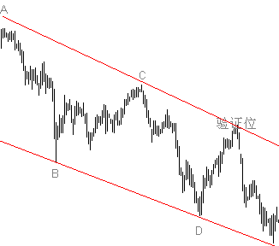
通道经过验证后反转示意图

Slide 79
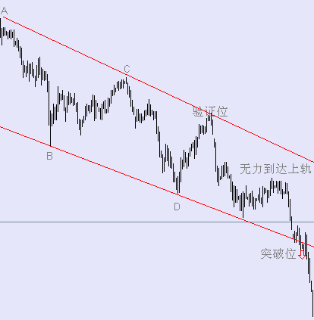
在一个已验证成立的通道中出价格无力到达上轨或下轨的情况下，往往预示通道可能发生变化，可能会很快出现突破；如下图:(上升通道画法则相反)

Slide 80
总结上述技术分析
“支持位看涨，压力位看跌”，这是技术分析的基础。无论哪种技术分析方法，根本目的都是要预测，判断支持和压力水平，然后遵循“支持位看涨，压力位看跌”原则进行操作。
趋势应用：在上升趋势中，寻找支持位看涨，逢低看涨；在下降趋势中，寻找压力位看跌，逢高看跌。
紧记单边市顺势而为，逆市操作空间小；上落市高看跌低看涨。

